Slide 1
DDIT 206호
커뮤니티 시연
초급 프로젝트
발표자: 윤한수
팀 원: 진민규, 한상호, 황수정
발표일:2018-10-30

Slide 2
목차
INDEX
01
프로젝트 개요
02
프로젝트 추진 조직
및 역할
03
개발일정
04
데이터베이스 설계
05
구성도
06
시연
01
프로젝트 추진 배경

Slide 3



1
01
프로젝트 개요
DDIT 206호 커뮤니티

Slide 4
02
프로젝트 추진 조직 및 역할
나의 진로
윤한수
프로젝트 매니저
진민규
한상호
황수정
시스템 개발자
시스템 개발자
시스템 개발자

Slide 5
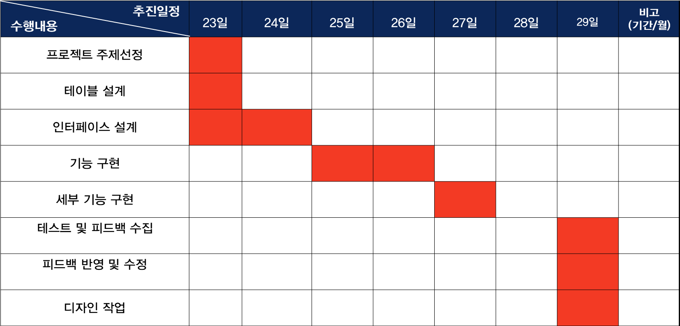
03
프로젝트 개발 일정
나의 진로

Slide 6
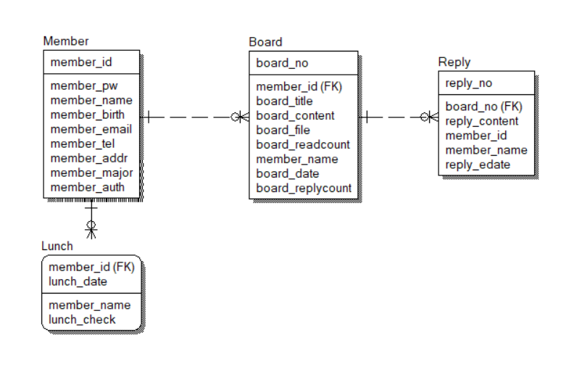
04
데이터베이스 설계
나의 진로

Slide 7

05
프로젝트 구성도
나의 진로
DDIT206호 커뮤니티
DDIT206호 커뮤니티
My Page
회원 관리
식단표 관리
지식공유 게시판
My Page
식단표 관리
지식공유 게시판
내정보보기
회원정보보기
식단표 등록
게시글 등록
내정보보기
식단표 조회
게시글 등록
내정보수정
회원정보수정
식단표 수정
게시글 수정
내정보수정
게시글 수정
회원탈퇴
회원탈퇴
식단표 삭제
게시글 삭제
회원탈퇴
게시글 삭제
식단표 조회
게시글 조회
게시글 조회
댓글 등록
댓글 등록
댓글 수정
댓글 수정
댓글 삭제
댓글 삭제
관리자 기능
사용자 기능
댓글 조회
댓글 조회

Slide 8
시연

Slide 9
감사합니다.

